Slide 1
تحلیل جامع داده ای فروش superstore
کشف الگو های سود آوری، تحلیل تخفیف ها و عملکردمناطق

Slide 3
این پروژه به چه سوالی پاسخ می دهد
افزایش سود آوری فروشگاه بدون کاهش حجم فروش
داده های مورد بررسی : تحلیل 9994 سفارش فروشگاه زنجیره ای(بین سال های 2015-2018)
سوالات کلیدی :
آیا روند فروش در ماه های خاص الگوی خاصی دارد؟
چه رابطه ای بین میزان تخفیف و سود وجود دارد؟
کدام مناطق و دسته بندی ها بهترین عملکرد دارند؟

Slide 4
داده ها چطور آماده شدند؟
تبدیل تاریخ ها برای تحلیل زمانی
حذف رکورد های تکراری و جلوگیری از ریرش داده
ساخت ستون های جدید(سال، ماه،فصل ، زمان ارسال)

Slide 5
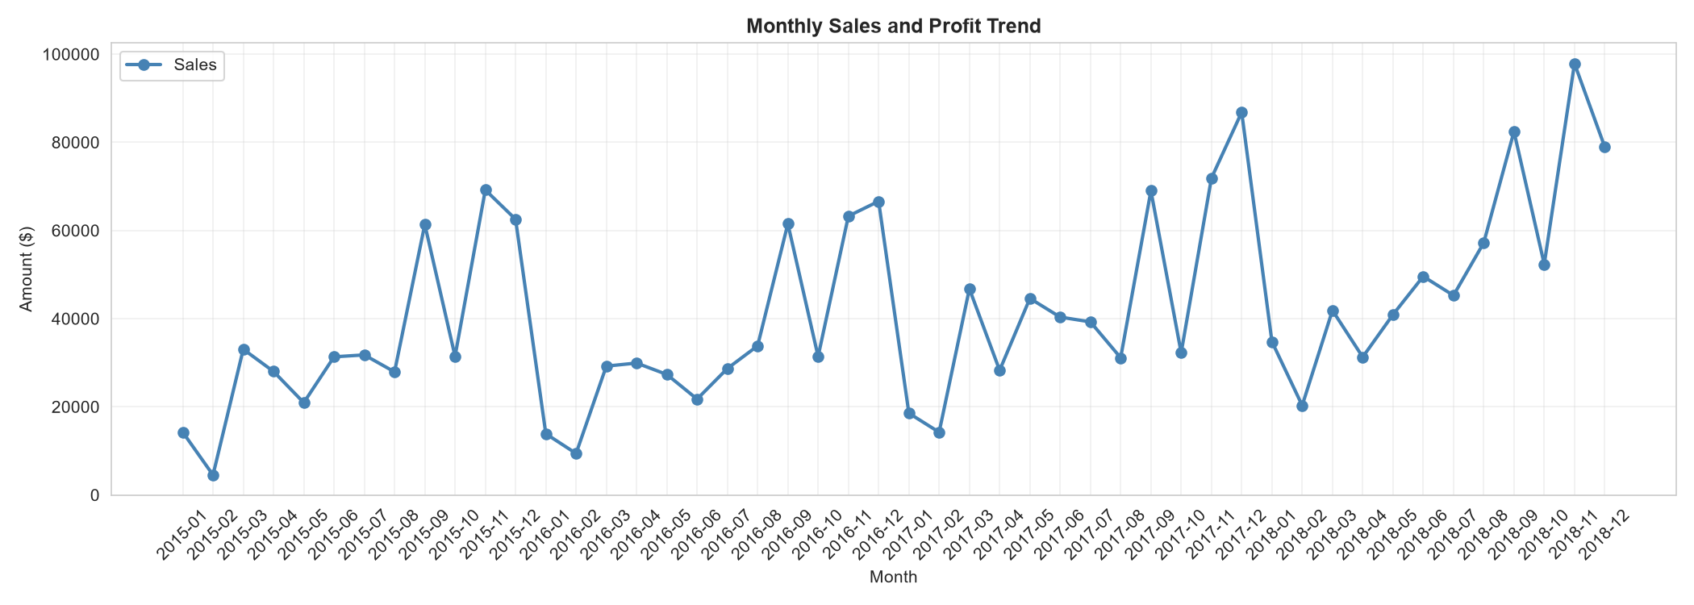
روند فروش در طول زمان
فروش در ماه های پایانی سال به اوج خود می رسد

Slide 6
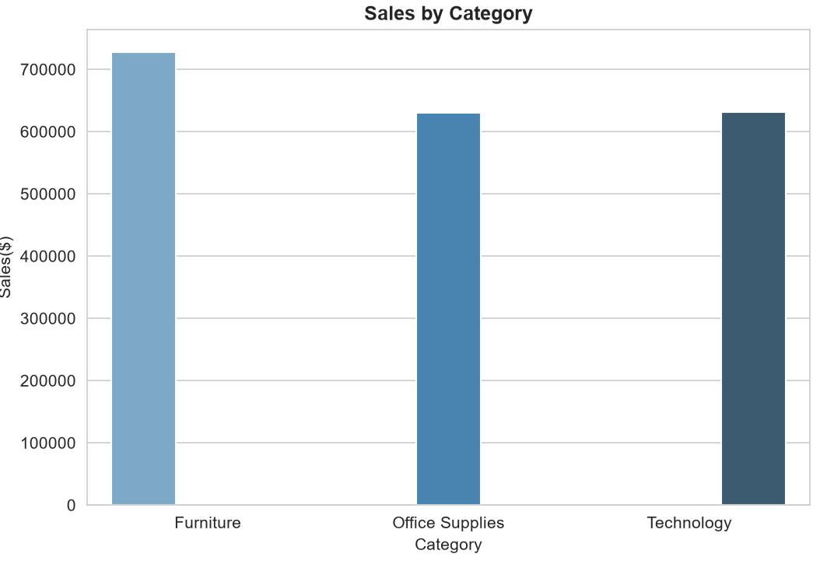
کدوم محصولات پولساز هستند؟
بیشترین حجم فروش مربوط به دسته مبلمان (Furniture) است
این دسته به دلیل هزینه های بالا، سود آوری بسیارکمی دار
دسته تکنولوژیبا فروش کمتر ، پولسازترین و پرسود ترین بخش هاست

Slide 7
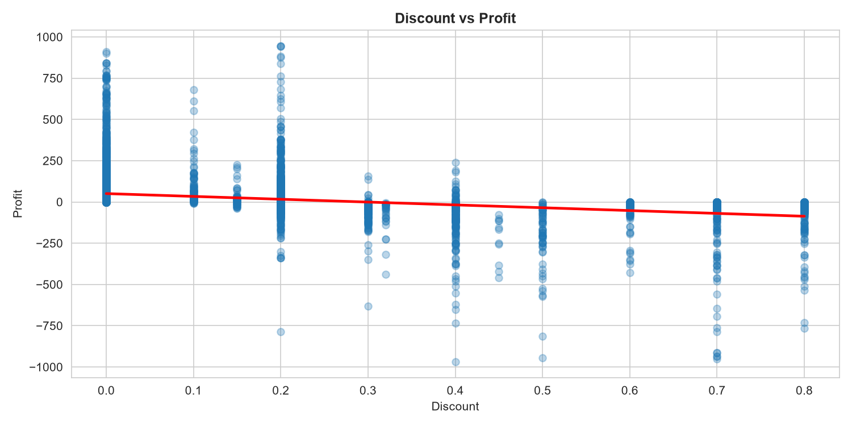
تهدید تخفیف ها بر سود آوری
تخفیف بالای 20% در دسته مبلمان ، مستقیما منجر به سود منفی(ضرر) می شوند.

Slide 8
برای بهبود وضعیت چه باید کرد؟
کنترل تخفیف : تعیین سقف حداکثر 15% برای دسته مبلمان برای جلو گیری از ضرر
بازاریابی هوشمند: هدایت مشتریان به سمت خرید محصولات تکنولوژی که حاشیه سود بالایی دارند
مدیریت هزینه: بازنگری در قراردادهای حمل و نقل برای محصولات سنگین و کاهش هزینه های ارسال

Slide 9
با تشکر از توجه شما
آماده پاسخگویی به سوالات شما هستیم

